Slide 1
IL MONACHESIMO
Il monachesimo nacque in Oriente, il termine "monaco" significa "solo"
e i primi monaci erano gli anacoreti.
Claudio Gobbetti aggiornato al 14 dic 2020
Notes:
13 dic 2020

Slide 2
Gli anacoreti
Erano degli eremiti che vivevano da soli nelle grotte del deserto egiziano.
Ma questo era uno svantaggio perché se un eremita si ammalava non aveva nessuno che lo potesse aiutare.

Slide 3
Il Monachesimo si diffuse in Occidente ad opera di S. Benedetto nato a Norcia in Umbria.
Dopo l’esperienza da Eremita, capì che il monaco poteva essere più utile vivendo in comunità da cenobita (cenobio = riunione).
S. Benedetto, fondatore del monastero di Cassino, istituì l’ordine Benedettino improntato sulla regola
"ORA ET LABORA",
in cui il tempo è distribuito tra il lavoro e la preghiera.

Slide 4
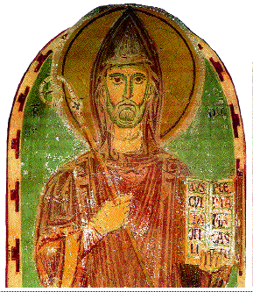
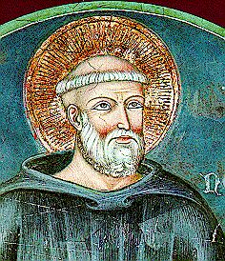
CHI ERA SAN BENEDETTO DA NORCIA?

Slide 5
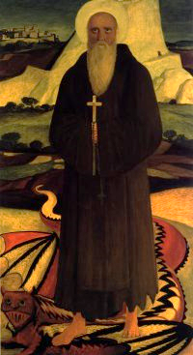
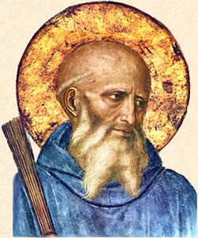
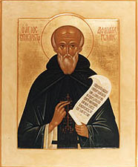
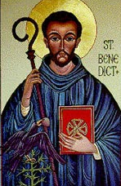
SAN BENEDETTO DA NORCIA
S. Benedetto è uno dei più grandi personaggi della storia del Cristianesimo e, per il grande contributo offerto per la diffusione della religione nel nostro continente, è stato proclamato patrono d’Europa.
Benedetto nasce in Umbria, a Norcia, forse nel 480 e, come ci racconta papa S. Gregorio Magno, che conobbe i suoi discepoli e che in base alle loro testimonianze ne scrisse la vita, verso i sedici anni si reca a Roma per studiare, ma, deluso dalla vita della città, fugge e decide di vivere in estrema solitudine in una grotta, sui monti presso Subiaco.

Slide 6
A seguito di due tentativi di avvelenamento, per salvare i propri monaci, Benedetto decise di abbandonare Subiaco. Si diresse verso Cassino dove, sopra un'altura, fondò il famoso Monastero, edificato sopra i resti di templi pagani.
Morì nel monastero di Montecassino il 21 marzo 547.
Benedetto è anche fratello gemello di Santa Scolastica.

Slide 7
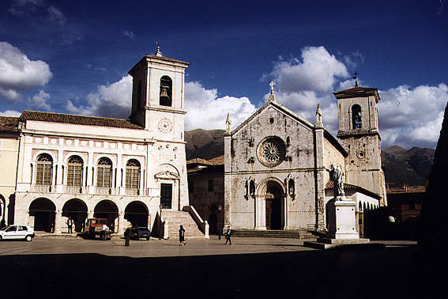
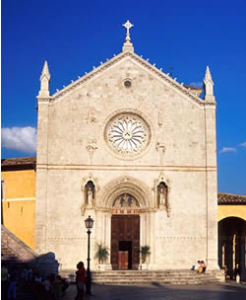
La basilica di San Benedetto da Norcia
La basilica
di San Benedetto da Norcia viene eretta
secondo la tradizione
sui resti della casa natale
del Santo.

Slide 8
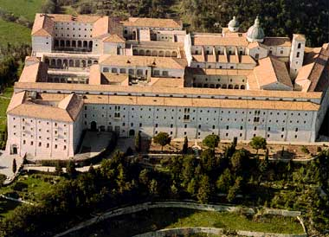
Abbazia di Montecassino fondata da S. Bendetto da Norcia nel VI sec. fu devastata più volte da Saraceni e Longobardi e dal terremoto del 1349. Tra il ‘500 ed il ‘700 ebbe un nuovo periodo di splendore. Purtroppo, durante il secondo conflitto mondiale, l’Abbazia di Montecassino fu completamente distrutta.

Slide 9
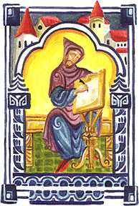
GLI AMANUENSI
Nell’antichità l'amanuense era colui che,
prima dell'invenzione e la diffusione della stampa, copiava manoscritti a servizio di privati o per la vendita al pubblico.
Il termine deriva dal latino servus a manu.
Con questo nome, i romani chiamavano gli scrivani e i copisti che, in genere, erano schiavi eruditi.
Dagli amanuensi erano trascritti più frequentemente testi religiosi.

Slide 10
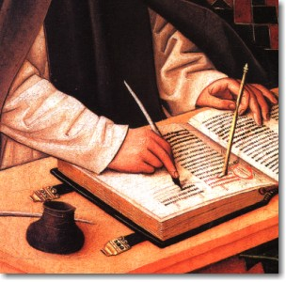
Monaci AMANUENSI
Successivamente, gli amanuensi erano i monaci destinati a ricopiare i testi classici latini e greci che si erano salvati dalle distruzioni barbariche.
Ogni tavolo aveva tutto quanto serviva per copiare e miniare e, accanto, su un leggio, c'era il codice da copiare, con la pagina coperta da mascherine che inquadravano la linea che in quel momento si trascriveva.

Slide 11
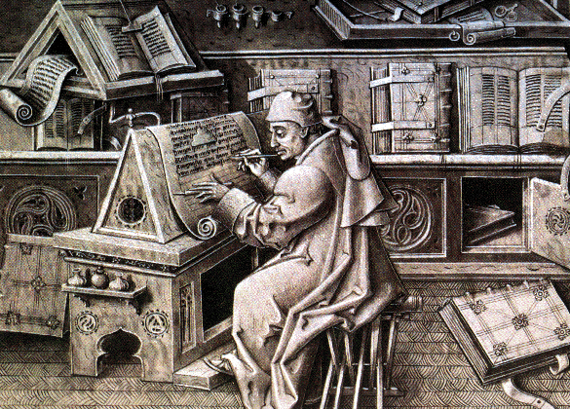

Slide 12
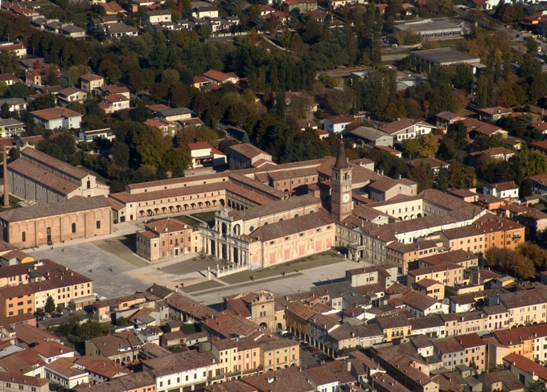
San Benedetto Po in prov. di Mantova
Fra i monasteri benedettini ricordiamo i resti del monastero
di S. Benedetto Po in prov. di Mantova (foto aerea C. Gobbetti)

Slide 13
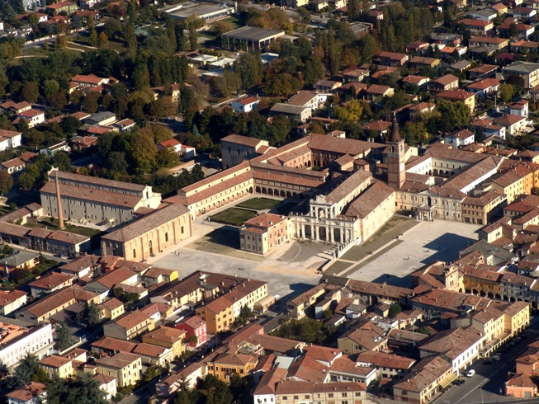

Slide 14
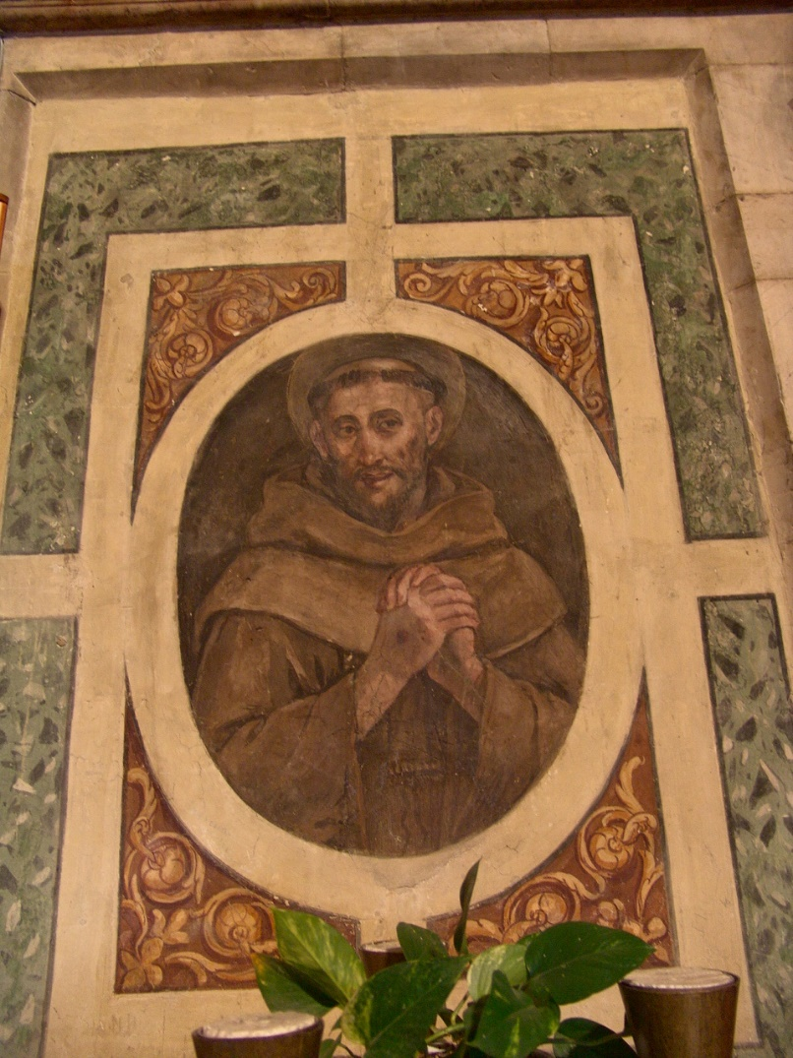
Un’altra forma di monachesimo è quella istituita da S. Francesco d’Assisi nel sec. XIII

Slide 15
Francesco nasce ad Assisi nell'inverno del 1182 da Pietro di Bernardone e Madonna Pica, una delle famiglie più agiate della città.
Il padre commerciava in spezie e stoffe.
Trascorse serenamente la fanciullezza in famiglia e Francesco poté studiare il latino, il volgare, il provenzale e la musica; le sue note insieme alle sue poesie, furono sempre apprezzate nelle feste della città.
Il padre desiderava avviarlo al più presto all'attività del commercio.

Slide 16
Un giorno era intento nella bottega paterna a riassettare la merce quando, alla porta, si presentò un mendicante che chiedeva elemosina in nome di Dio.
Dapprima Francesco lo scacciò in malo modo, ma poi pentitosi lo seguì e raggiuntolo vi si intrattenne, scusandosi ed elargendogli dei denari.

Slide 17
All'età di vent'anni partecipò alla guerra tra Assisi e Perugia, e fu fatto prigioniero.
La prigionia e gli stenti plasmarono l'animo del giovane e più il corpo si indeboliva, più cominciava a subentrare in lui il senso della carità e del bene verso gli altri.
Tornò a casa gravemente malato e solo le amorevoli cure della madre ed il tempo lo ristabilirono, ma la vita spensierata, che nel frattempo aveva riassunto, gli sembrò vuota.
Spinto da idee battagliere decise di seguire un condottiero nel sud Italia, ma giunto a Spoleto, ebbe un'apparizione del Signore, che gli ordinava di tornare indietro, fu questo l'inizio di una graduale conversione.

Slide 18
Durante una breve permanenza a Roma si spogliò dei suoi abiti e dei denari, più tardi in Assisi davanti ad un lebbroso non fuggì come facevano tutti, ma gli si avvicinò e lo baciò.
Gli amici lo schernivano e deridevano, il padre manifestava apertamente la sua delusione, solo la madre lo confortava.
Francesco scelse il silenzio e la meditazione tra le campagne e le colline di Assisi, facendo spesso tappa nella Chiesetta di San Damiano nei pressi della città, e il crocifisso che era nella cappellina gli parlò:
"Va, ripara la mia casa che cade in rovina".

Slide 19
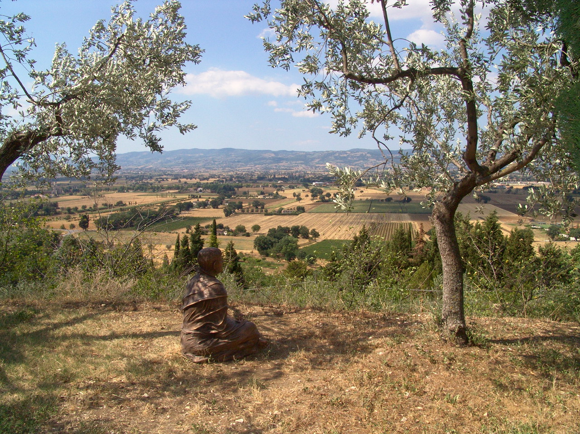

Slide 20
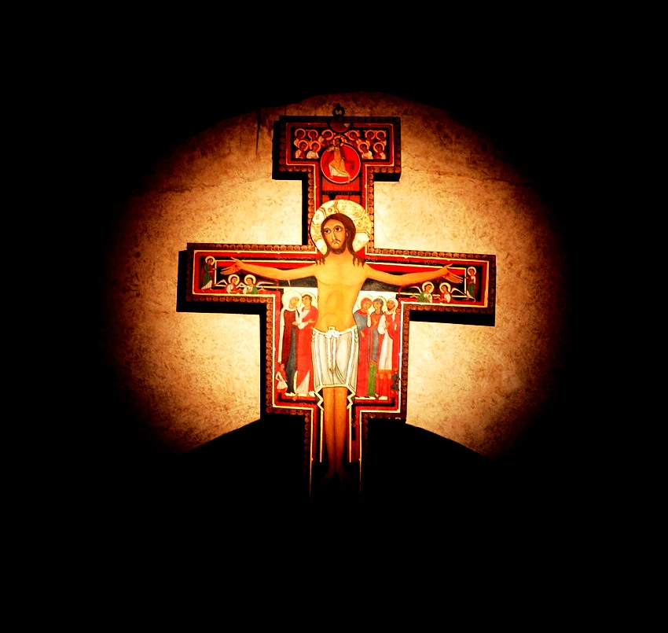

Slide 21
Francesco vendette allora le stoffe della bottega paterna e portò i denari al sacerdote di San Damiano, ma l'ira di Pietro di Bernardone costrinse Francesco a nascondersi.
La diatriba col padre fu risolta solo con l'intervento del Vescovo di Assisi, davanti al quale Francesco rinuncia a tutti i beni paterni.

Slide 22
Cominciò un periodo di spostamenti: di quel periodo è l'episodio del lupo di Gubbio, un animale che incuteva terrore e morte ammansito dalle parole del santo.
Le gesta di Francesco non passarono inosservate e dopo qualche tempo, si affiancarono i primi seguaci: Bernardo da Quintavalle, Pietro Cattani, poco dopo Egidio e Filippo Longo.
Le prime esperienze con i compagni si ebbero nella piana di Assisi, nel Tugurio di Rivotorto e alla Porziuncola, tutti i compagni vestivano come Francesco di un saio e di stracci.

Slide 23
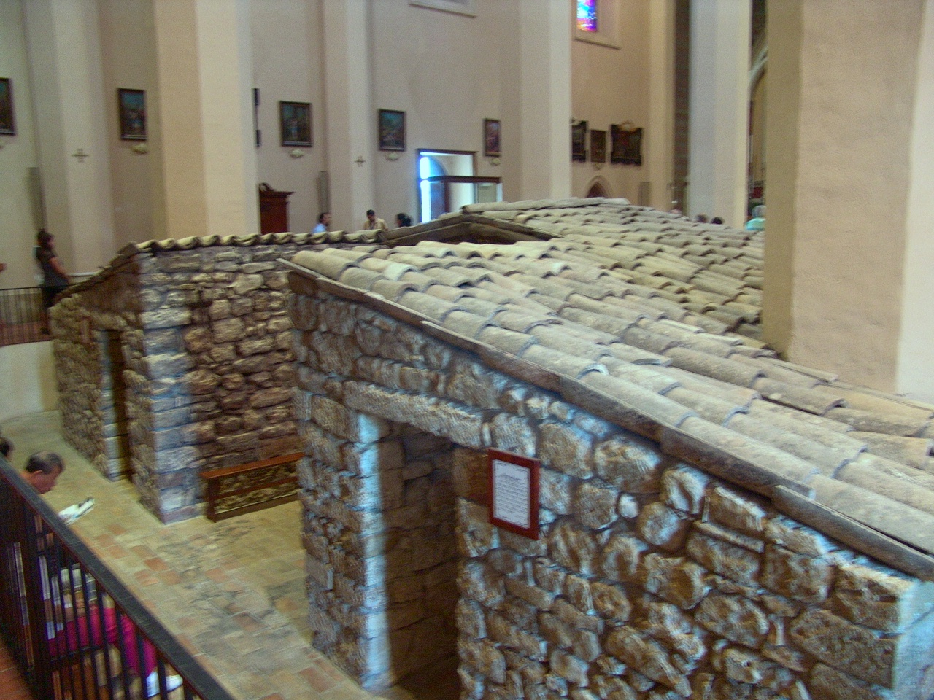

Slide 24
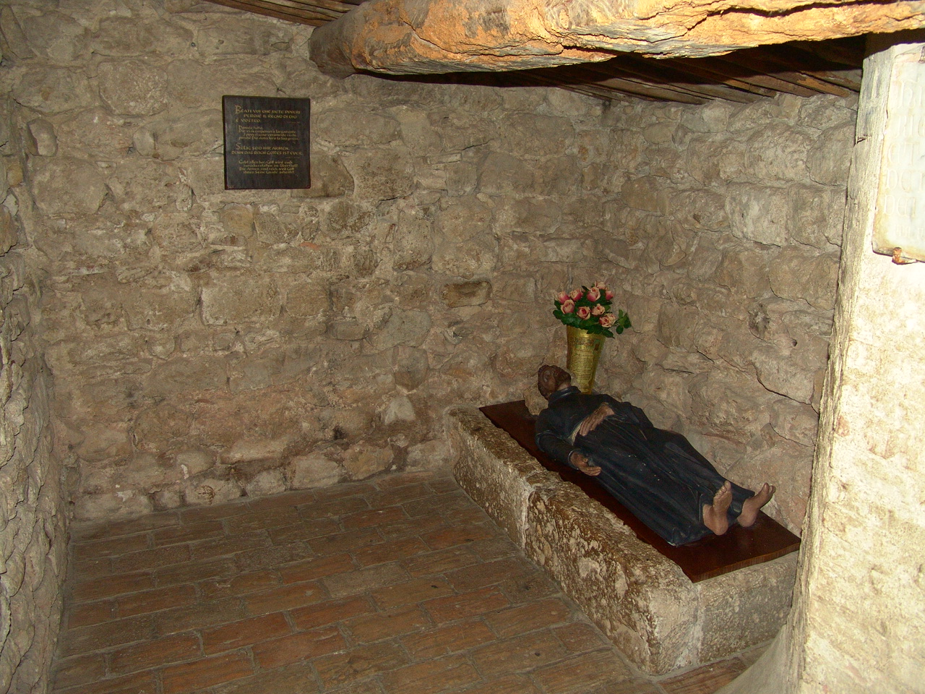

Slide 25
La data ufficiale della nascita dell'Ordine dei Frati Minori (per distinguersi da quelli benedettini) è il 1210.
Avvenne quando Francesco ed i compagni vengono ricevuti da papa Innocenzo III che verbalmente approva la Regola.

Slide 26
Il Papa, in sogno, ebbe la visione della Basilica Lateranense in rovina ed un uomo che la sorreggeva per evitarne la distruzione, quell'uomo era Francesco.
Iniziano i contatti con Chiara d'Assisi e nasce così l'Ordine delle Povere Dame di San Damiano, chiamate Clarisse dopo la morte di Chiara.
Nel 1213 Francesco riceve dal Conte Orlando di Chiusi il Monte della Verna.
Inizia la sua predicazione a più lungo raggio che lo spinge a recarsi in Marocco, ma una malattia lo ferma in Spagna.
Nel 1216 ottiene da Onorio III l'indulgenza della Porziuncola, il Perdono di Assisi, la più importante della cristianità dopo quella di Terra Santa.

Slide 27
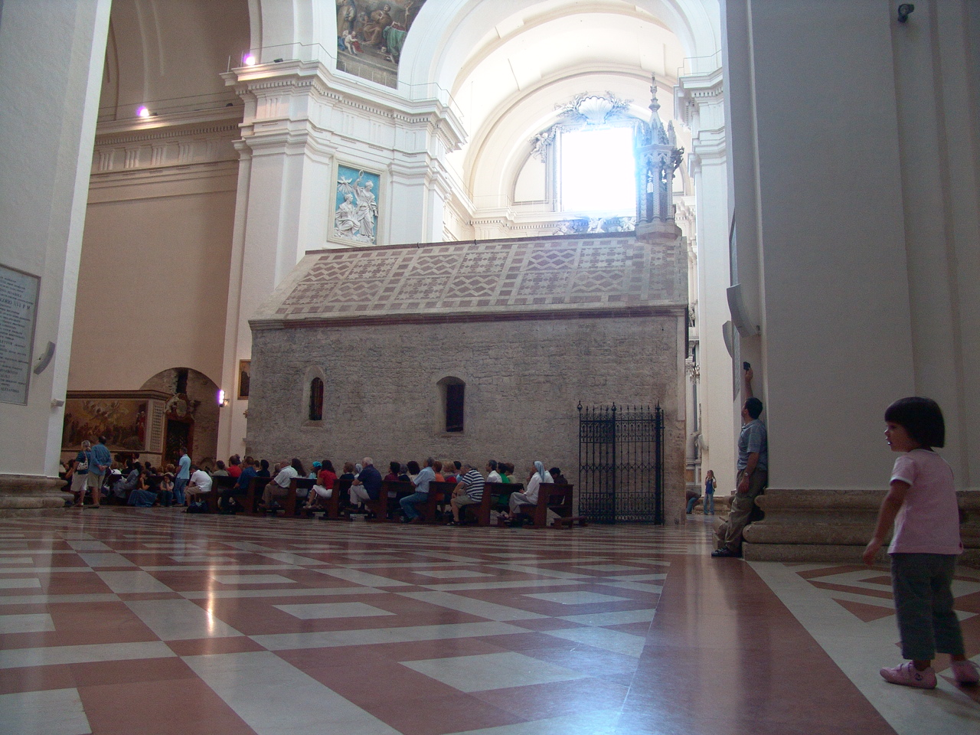
Porziuncola in S. Maria degli Angeli

Slide 28
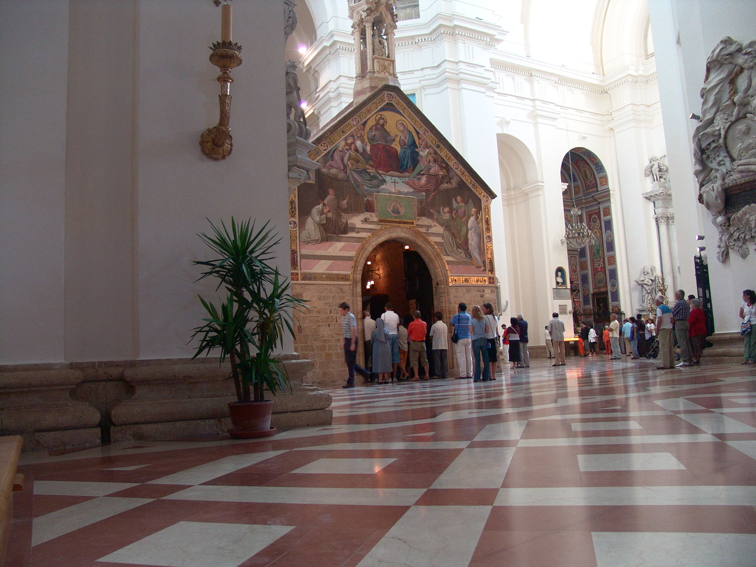

Slide 29
Nel 1219 Francesco parte per Acri e Damietta al seguito della crociata e giunge in Egitto alla corte del sultano Melek el-Kamel, per poi raggiungere la Palestina. Nel frattempo l'Ordine ha i suoi primi martiri uccisi in Marocco.
Nel 1220 Francesco torna ad Assisi dove i suoi ideali di povertà, di carità, di semplicità hanno fatto presa su molti, inizia così un nuovo ciclo di predicazioni in tutta Italia.
A Fontecolombo, nei pressi di Rieti, redige una nuova Regola, approvata poi da Onorio III.

Slide 30
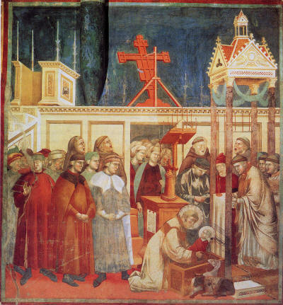
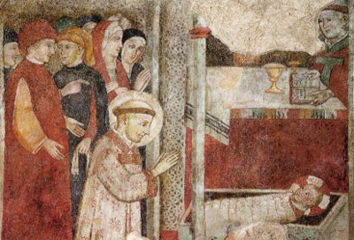
Fu Francesco d’Assisi
nel dicembre del 1223 a Greccio,
ad istituire il Presepio
una tradizione che rimarrà cara alla cristianità

Slide 31
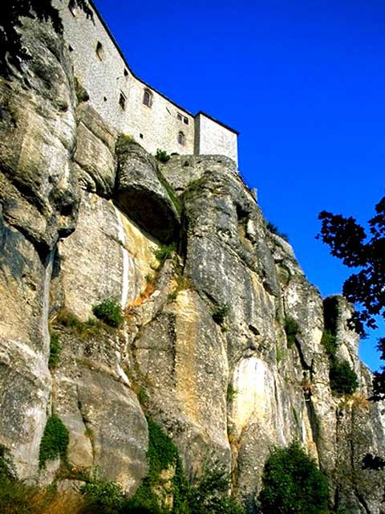
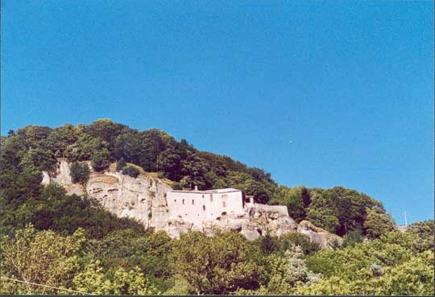
Nel 1224 sul Monte della Verna riceve le stimmate, il segno di Cristo e della santità.
Francesco è stanco ed ammalato, il peregrinare per le predicazioni l' ha provato fuori misura, viene così curato a San Damiano, ospite di Chiara e delle Sorelle.
Qui compone il Cantico delle Creature opera di alta religiosità e lirismo, che contiene tutti gli ideali dell'umiltà e della grandezza francescana.
Sentendo prossima la fine terrena, Francesco si fa portare alla Porziuncola, in Santa Maria degli Angeli, dove muore al tramonto della giornata del 3 ottobre 1226.

Slide 32
La Basilica di San Francesco d’Assisi
Due anni dopo la morte di San Francesco d’Assisi ebbe inizio la costruzione della Basilica di San Francesco e, più precisamente, di quella che oggi chiamiamo la Basilica Inferiore.
La sua forma è in stile romanico lombardo con un'unica navata ed un ampio transetto.
Nella Basilica Inferiore sono custodite fin dal 1230 le spoglie mortali San Francesco.
Attualmente la salma del Santo è conservata nella piccola cripta posta sotto l'altare centrale della Basilica.
Inoltre, ai quattro angoli della cripta, sono stati sistemati i corpi dei Beati Frati Angelo, Leone, Masseo e Rufino.
Notes:
La Basilica di San Francesco d’Assisi

Slide 33
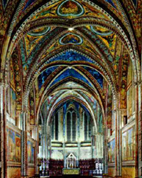
La Basilica è splendidamente affrescata con opere attribuite a Giotto, Cimabue o loro allievi.
Sempre nella Basilica Inferiore è possibile visitare lo splendido locale che ospita le Reliquie di San Francesco, un piccolo ma significativo insieme di oggetti appartenuti al Santo e "Il Museo del Tesoro".
Il terremoto del settembre 1997 non ha danneggiato ne la Basilica Inferiore ne tanto meno la cripta contenente la tomba di San Francesco.

Slide 34
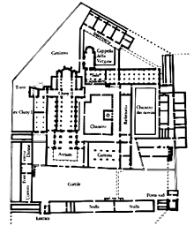
Le Basilica Inferiore e Superiore sono tra
loro collegate tramite una scala sita nel
transetto di sinistra.
Alla realizzazione architettonica seguirono le decorazioni ad affresco prima di Cimabue
e poi di Giotto con l'inizio
del vasto ciclo pittorico delle
"Storie di San Francesco", composto 28 opere.
A questi affreschi si aggiungono
quelli eseguiti sul transetto rappresentanti i cicli del Nuovo e dell'Antico testamento eseguiti da vari "Maestri" del tempo.
Completano la monumentale opera gli affreschi eseguiti sulle volte delle navate
e del transetto.

Slide 35
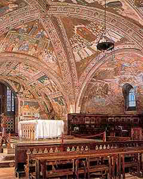
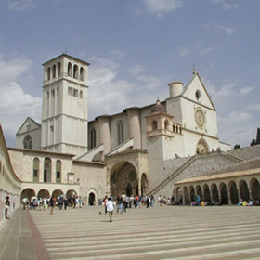
La realizzazione della Basilica Superiore di Assisi è conseguenza diretta dell'influenza che ebbe sull'Ordine la successione nel 1239 a Frate Elia di nuovi Padri generali di origine francese.
Sopra la forma romanica della Basilica Inferiore viene realizzata un nuova Basilica in stile gotico.
La Basilica Superiore destinata alle riunioni ufficiali ed in grado di ospitare, sedendo sul trono a Lui riservato, anche il Papa.
La Basilica di San Francesco fu ufficialmente inaugurata da Papa Innocenzo IV nel 1253.

Slide 36
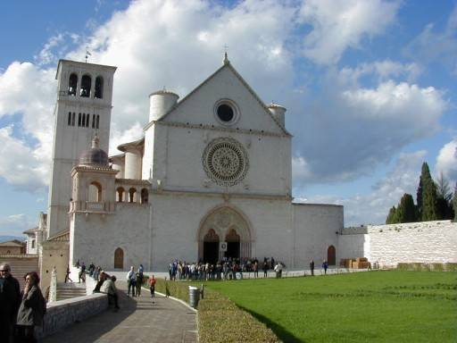
Due scale, a metà della navata della chiesa inferiore, conducono alla cripta, scoperta nel 1818, nella quale si conservano i resti di San Francesco portati lì da frate Elia.
La sistemazione attuale del vano, opera dell'architetto Ugo Tarchi, fu attuata tra il 1926 e il 1932.
Dietro l'altare si trova I'urna che conserva i resti del Santo. Nelle pareti del piccolo vano, protette da grate, si trovano le sepolture di quattro seguaci di Francesco, i beati Rufino, Leone, Masseo e Angelo

Slide 37
Foto di Assisi
di Claudio Gobbetti - estate 2007

Slide 38
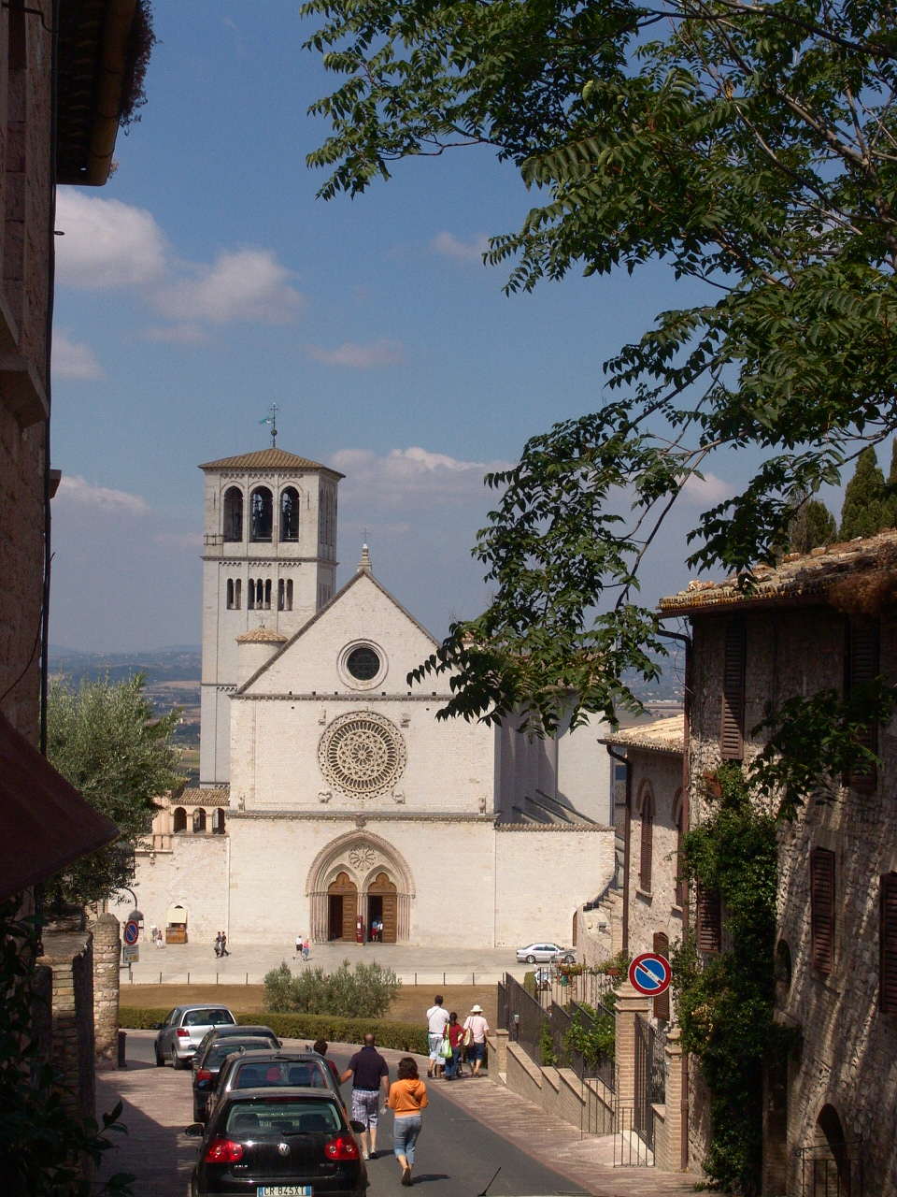
Basilica

Slide 39
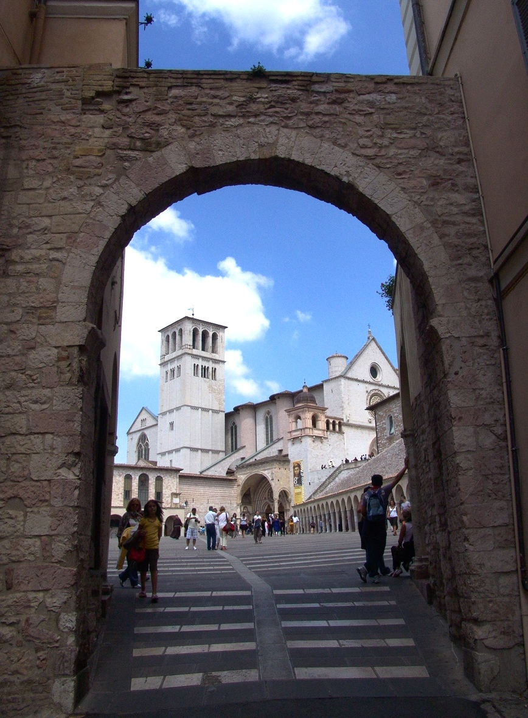

Slide 40
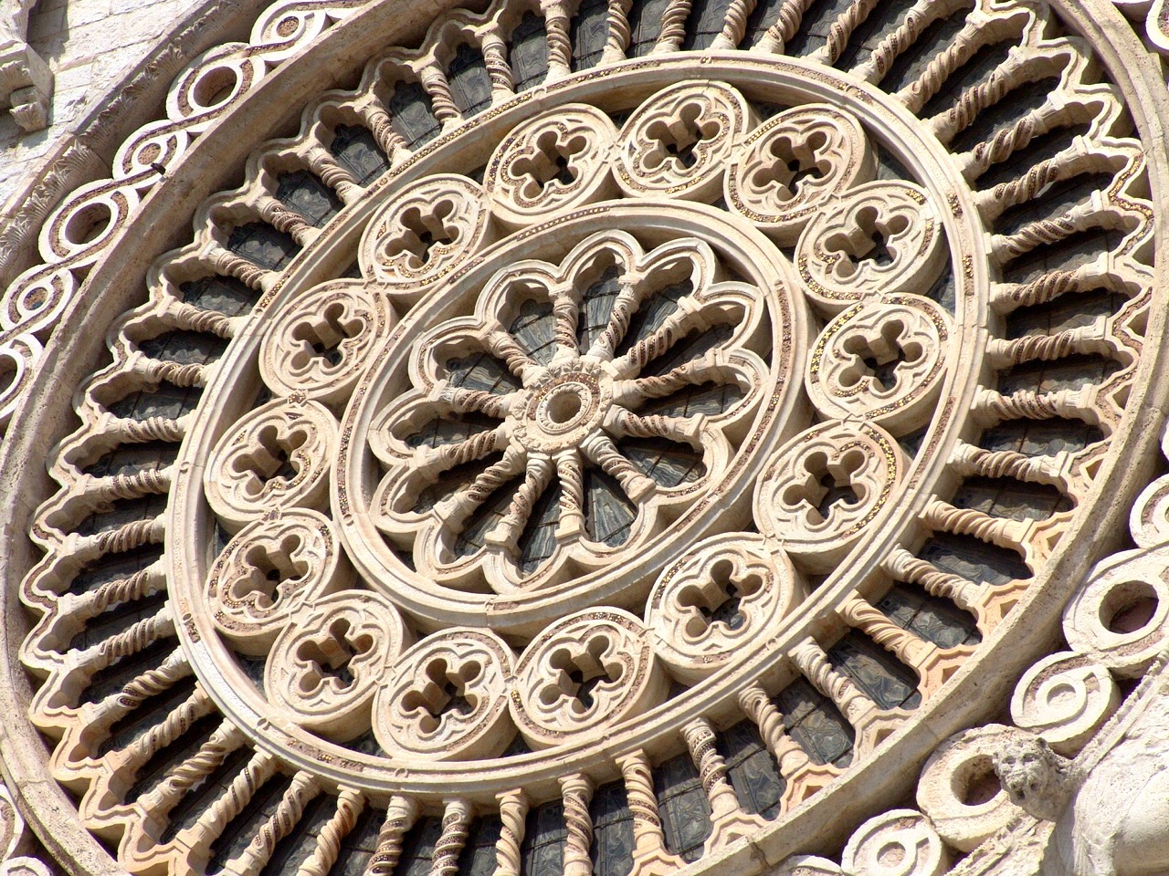
Rosone della basilica di S. Francesco

Slide 41
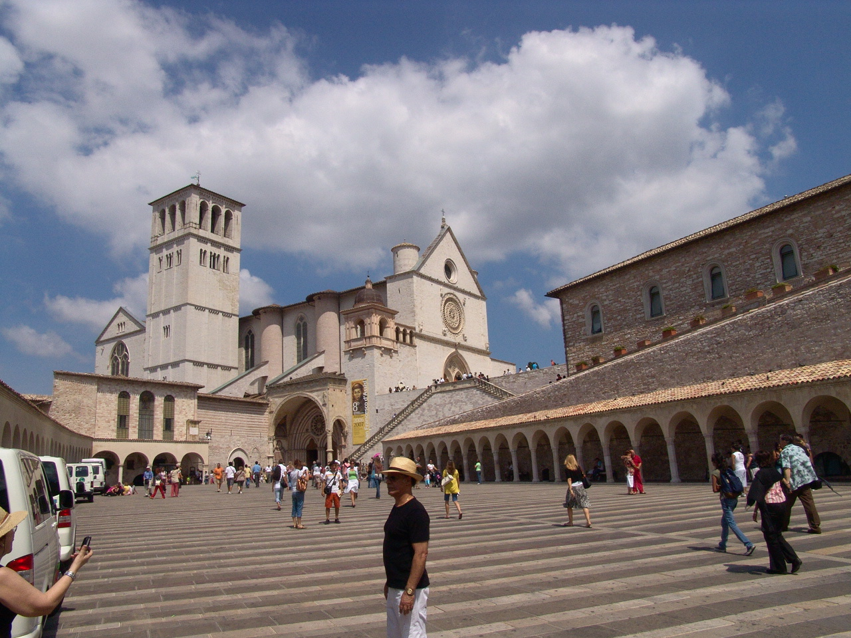

Slide 42
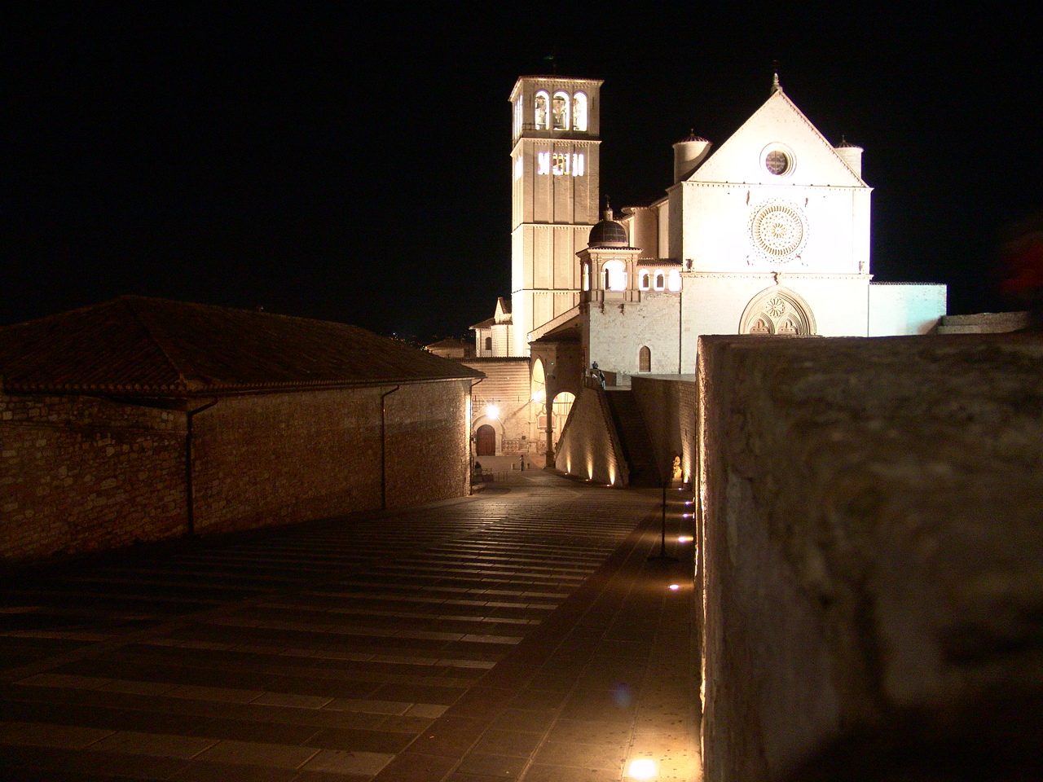

Slide 43
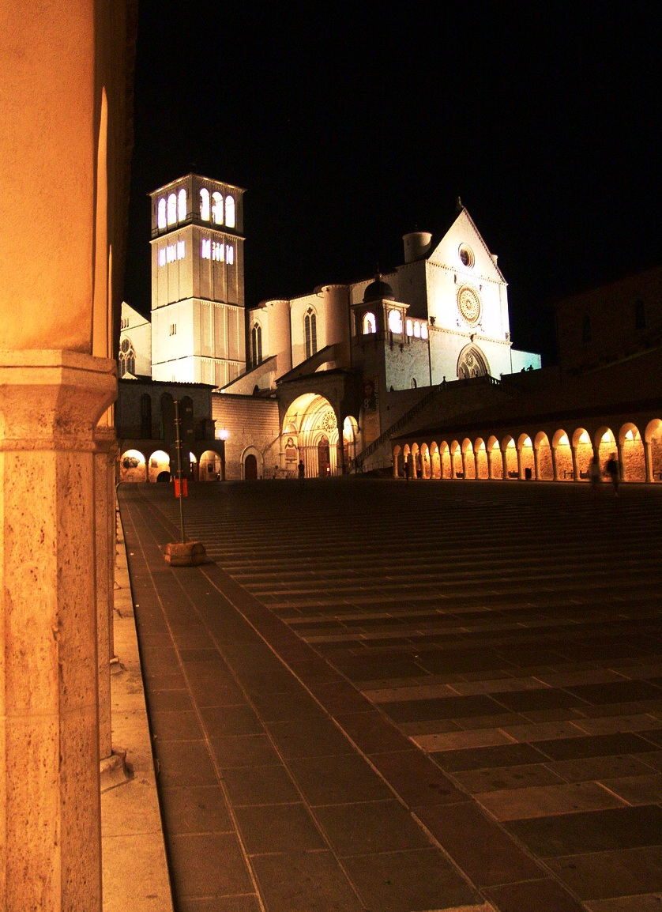

Slide 44
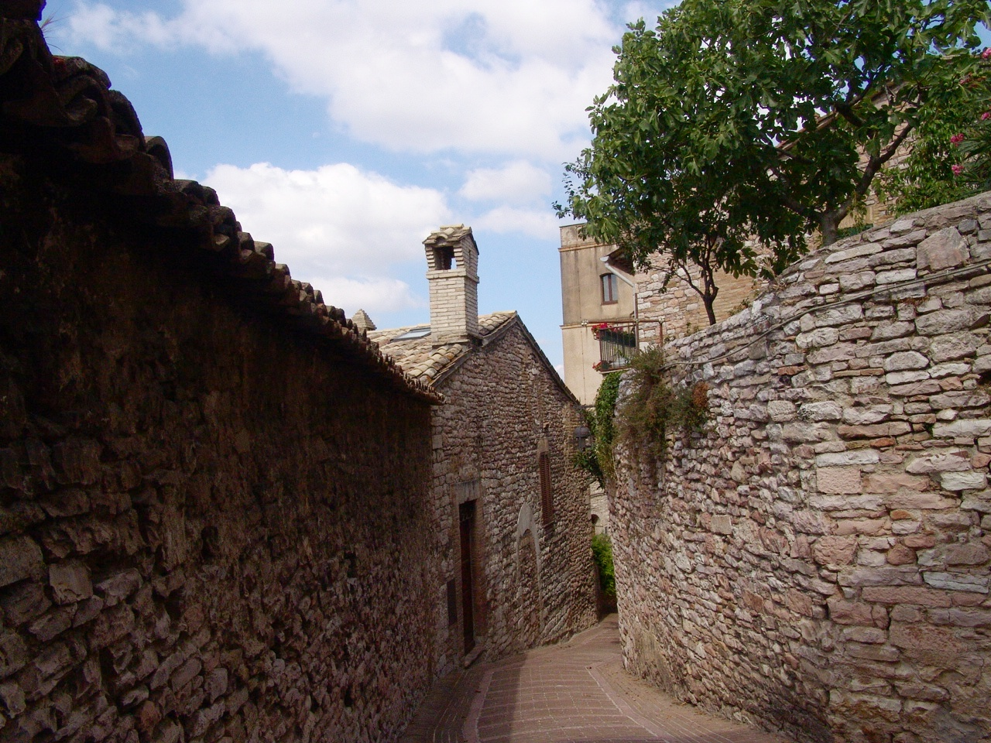

Slide 45
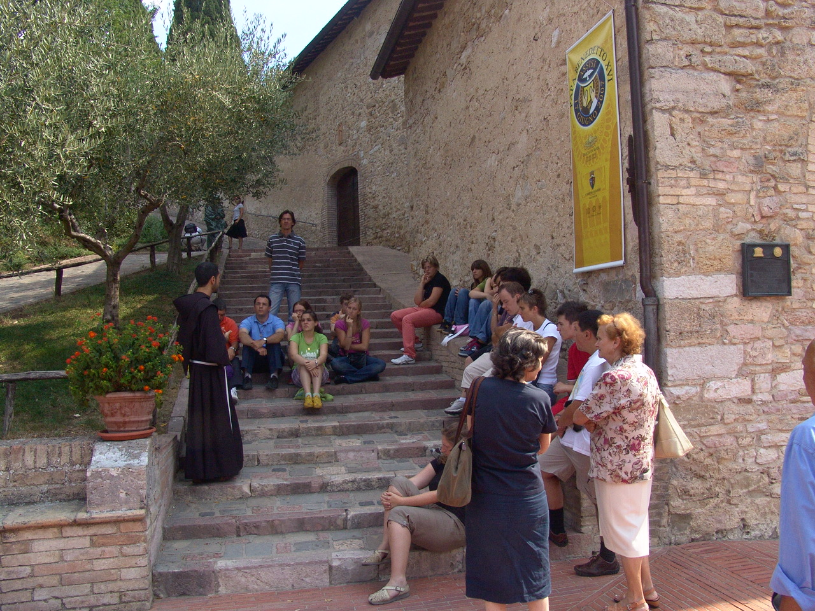

Slide 46
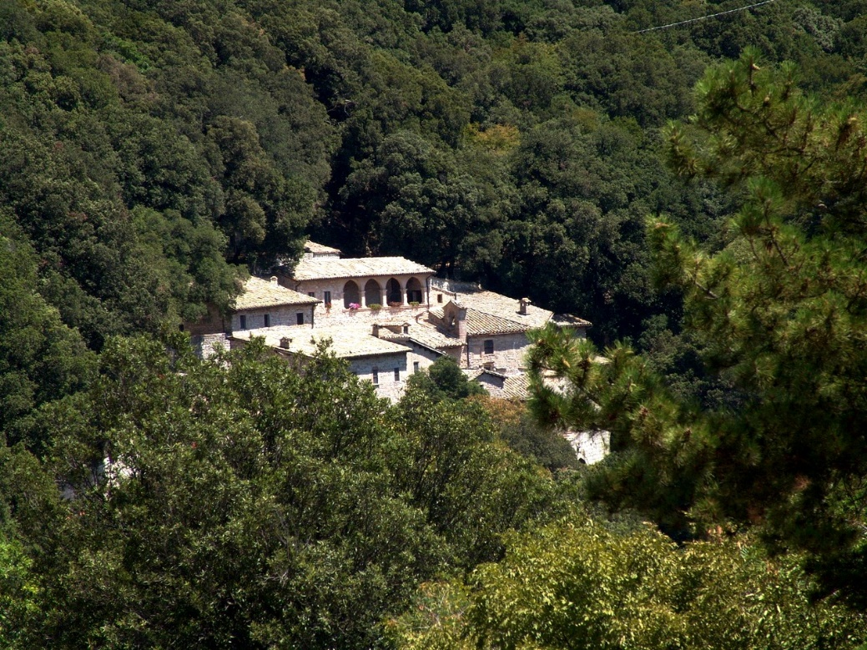
Eremo delle carceri (carceri significa semplicemente luogo di ritiro e di meditazione)

Slide 47
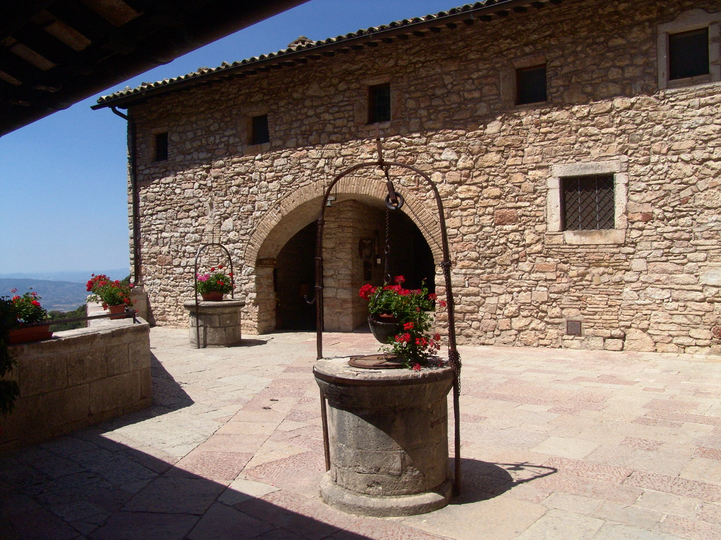

Slide 48
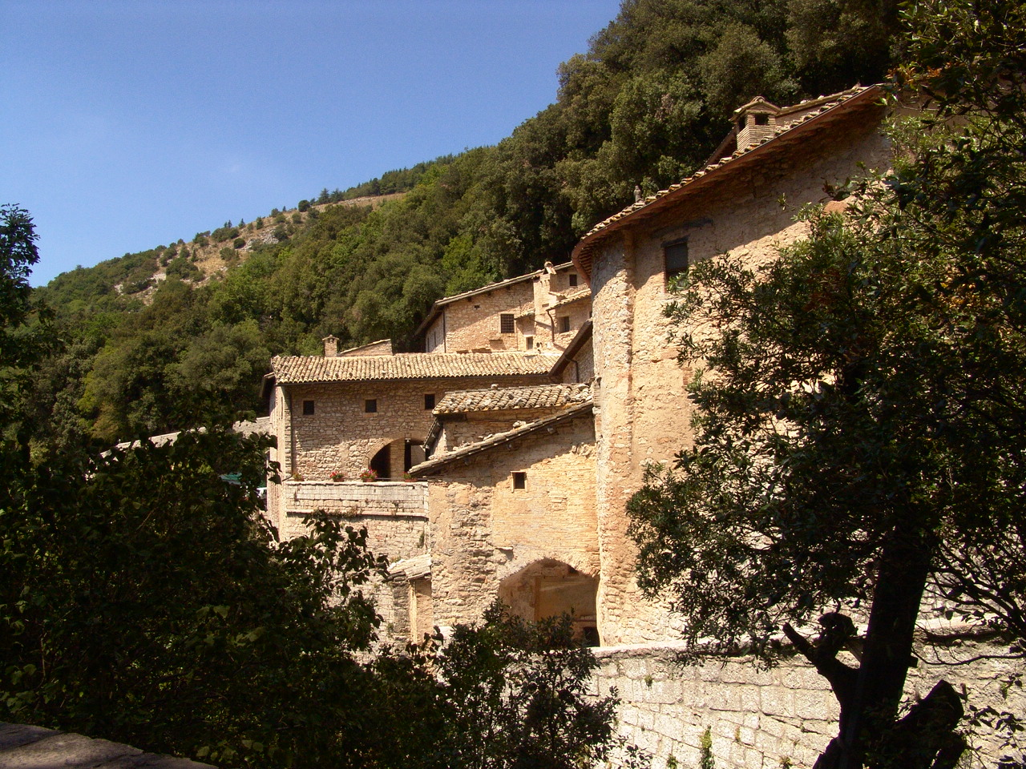

Slide 49
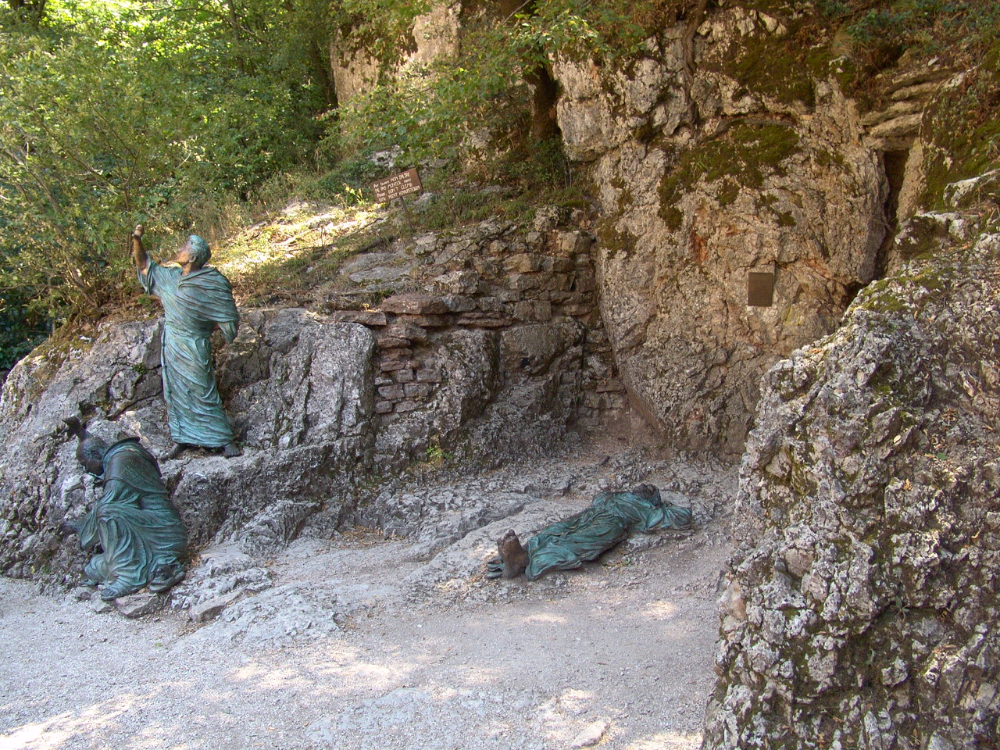

Slide 50
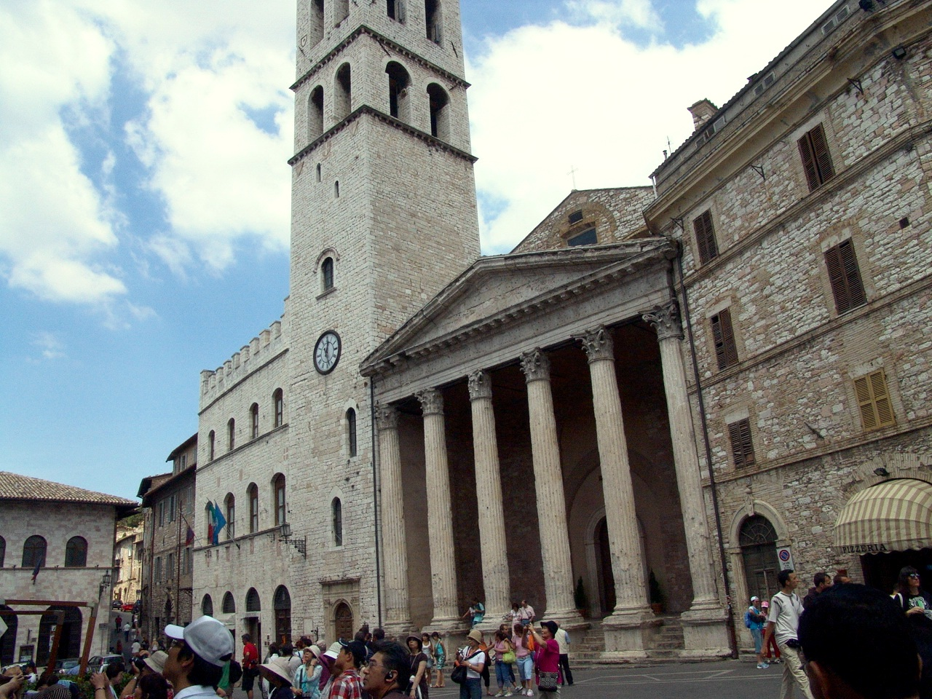
La piazza d’Assisi con S. Maria sopra il tempio di Minerva del I sec a.C.

Slide 51
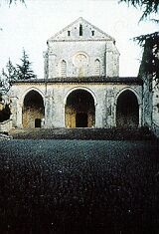
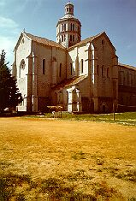
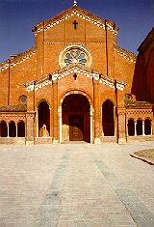
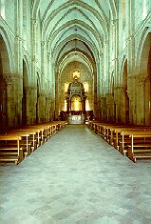
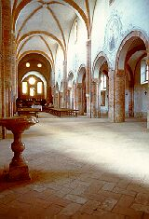
ABBAZIE

Slide 52
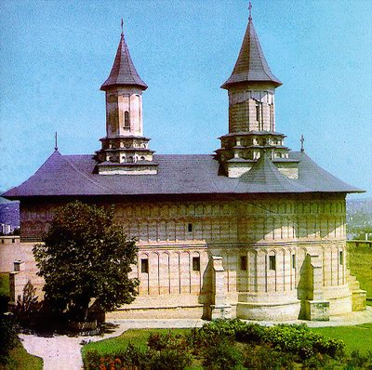
Il monastero

Slide 53
IL MONASTERO
Il monastero era perfettamente autosufficiente e produceva da sè tutto ciò che serviva alla sua vita;
i monaci però realizzavano anche grandi opere di bonifica e di irrigazione

Slide 54
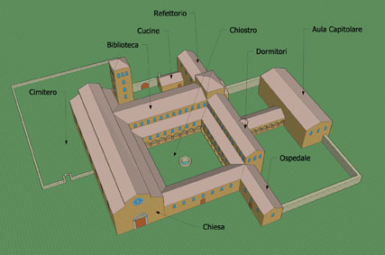
Ricostruzione ideale di un monastero benedettino

Slide 55
LA VITA NEL MONASTERO
La giornata nel monastero iniziava a notte fonda
Verso mezzanotte o l'una di notte suonava la campana dei NOTTURNI: i monaci si alzavano e si recavano in chiesa per pregare

Slide 56
Alla fine dei Notturni tornavano a riposare, ma per breve tempo poichè allo spuntare del sole dovevano tornare in chiesa per la recita delle Lodi.
Al termine delle Lodi, si riposava fino al MATTUTINO o ORA PRIMA
Dopo le preghiere rituali, si riuniva il Capitolo. In seguito, ogni monaco si recava al proprio lavoro.

Slide 57
All' ORA TERZA (circa le ore 9) il lavoro si interrompeva per le preghiere,
poi riprendeva fino all'ORA SESTA (Mezzogiorno). Si pranzava in silenzio, ascoltando la lettura di un brano sacro.

Slide 58
Seguiva un periodo di riposo. Verso l'ORA NONA (le 15) si pregava,
poi si ritornava a lavorare fino ai VESPRI (le ore 16 -16.30).
Dopo la recita dei Vespri, si consumava la cena, perchè la Regola stabiliva che questo pasto si doveva consumare prima del tramonto del sole.
Dopo un breve periodo di ricreazione, si recitava le Compieta e si andava a dormire.

Slide 59
FIGURE PARTICOLARI DEL MONASTERO
ABATE:
il termine deriva da ABBA' = padre. Comandava su tutti i monaci ed era aiutato dai monaci più anziani.
CAMERARIO O TESORIERE:
distribuiva ai monaci gli effetti personali e provvedeva a tutti i bisogni del monastero con le entrate del monastero stesso.

Slide 60
CELLERARIO:
si occupava dei viveri e preparava le singole porzioni in una stanza dove poteva entrare solo l'Abate, per controllare che le razioni fossero uguali per tutti.
CONESTABILE:
era l'incaricato delle scuderie e faceva anche da fabbro.

Slide 61
NOVIZI
Le persone che chiedevano di poter diventare monaci erano detti NOVIZI.
le regole dei monaci valevano solo per i Pròfessi.
Il novizio poteva essere sia un laico (fedele) che un prete e doveva avere almeno 17 anni.
All'ingresso nella vita monastica ricevevano il saio, ma non la COCOLLA, una specie di manto, che veniva data dopo la professione.
Il noviziato durava circa un anno.

Slide 62
OBLATI
gli Oblati erano ragazzini offerti al monastero.
Generalmente erano figli minori dei nobili ed erano offerti assieme ad una dote, oppure erano ragazzini figli di contadini, che erano stati notati per la loro intelligenza.

Slide 63
LA SCUOLA DEL MONASTERO
Nelle Abbazie, cioè i monasteri più grandi, si tenevano due tipi di insegnamento: uno per gli oblati ed uno per i bambini dei paesi vicini.

Slide 64
Nella "VITA DELL'ABATE GUGLIELMO DI DIGIONE" è scritto che questi istruiva gratuitamente quanti arrivavano al monastero, senza rifiutare nessuno.
Si insegnava qualche regola sommaria di calcolo mentale, nozioni di catechismo, preghiere e vite dei santi.
Tutto imparato oralmente; non si insegnava a leggere perchè i libri erano in latino e pochissimi se li potevano permettere.

Slide 65
IL PELLEGRINAGGIO
Il pellegrinaggio è un viaggio straordinario, intrapreso per motivi di devozione o di penitenza nel periodo medioevale.
Andare in pellegrinaggio significava abbandonare la vita quotidiana e abituale per un lungo periodo di tempo e affrontare un futuro incerto, pieno di pericoli.

Slide 66
I luoghi maggiormente visitati erano:
- la Terra Santa,
- Roma,
e altri luoghi di sepoltura di apostoli, tra cui - Costantinopoli (luogo che originariamente fu della tomba di S. Andrea apostolo),
- Compostela, sulle coste atlantiche della Spagna. Il suo santuario è famoso non solo perché era ritenuto sede della sepoltura dell’apostolo Giacomo, ma anche ai confini del mondo.

Slide 67
Santiago de Compostela
Dal punto di vista del cristiano del Medioevo, il mondo era costituito dall’Europa e dai paesi intorno al Mediterraneo, la costa atlantica della Spagna era l’ultimo lembo dell’Occidente e la fine della Terra.
Santiago de Compostela era considerato perciò l’ultimo baluardo del mondo umano e cristiano e divenne una delle più importanti mete dei pellegrinaggi, dove affluì gente proveniente da tutta Europa.

Slide 68
Santiago de Compostela

Slide 69
I pellegrinaggi a Brindisi.
Brindisi era un luogo di transito privilegiato per i pellegrini diretti in Terra Santa e che di là tornavano.
Questo perché a Brindisi vi erano le sedi dei cavalieri TEMPLARI che aspettavano i pellegrini e, con le loro navi, li trasportavano in Terra Santa o da lì, li riportavano in patria.

Slide 70
La ex Costantinopoli
è oggi Istambul
Brindisi

Slide 71
Le crociate.
Prima dell' occupazione turca di Gerusalemme i rapporti tra Cristiani e Musulmani erano abbastanza pacifici
Nel secolo XI i turchi conquistarono la Palestina e arrivarono perfino a minacciare Costantinopoli.
I pellegrini Cristiani in Terra Santa, che prima non avevano incontrato grandi difficoltà, si trovarono ben presto in serio pericolo.

Slide 72
Preoccupato dalla minaccia di una nuova espansione turca, Papa Urbano II, nel 1095 a Clermont lanciò un appello ai cavalieri Cristiani perché andassero a liberare il Santo Sepolcro.

Slide 73
Le crociate furono 7:
dal 1096 al 1291, ma l' unica vittoriosa fu la seconda Crociata, che nel 1099 conquistò Gerusalemme.
Approfittando delle rivalità tra i vari regni formati, nel 1187 Saladino conquistò la città che non fu più cristiana.
Con la conquista della fortezza di San Giovanni d'Acri (1291) si chiude l'epoca delle crociate.

Slide 74
Arrivo di Luigi VIII di Francia a Costantinopoli nella Seconda Crociata

